Slide 1

Vårt Rotary i 2025.
Perspektiver for dette rotaryåret i Stavanger RK
“Service Above Self.”
Inger Kari Nerheim, President 2025-2026

Slide 2

Velkommen til nytt Rotary-år!
Velkommen til nytt Rotary-år! Jeg gleder meg! Men er faktisk litt nervøs: det er et stort verv. Det er vel ingen big deal, tenkte jeg opprinnelig —nesten hele klubben har jo vært president en gang, - det er alltids noen som kan redde meg, hvis jeg trår skeivt! Men likevel, litt nervøs i dag; det er et stort verv! Jeg må bare si: Takk for tilliten!
Takk til Beathe-Jeanette!
Før jeg går i gang med å se fremover for neste år, har jeg lyst til å si noen ord til deg, Beathe-Jeanette. Jeg var ikke der i juni, men det er mange som har fortalt meg at det var en fin markering, og at du fikk gode ord, som fortjent. Men i dag har jeg lyst til å si litt fra meg:
Du førte oss gjennom et begivenhetsrikt hundreårsjubileum, med glans. Det var en feiring med mange flotte øyeblikk over et helt år! Ja, det var mange som gjorde en ekstraordinær innsats for jubileet, det var mange hoder og hender som bidro, og feiringen var vi sammen om. Men som President var du uovertruffen, du hadde stil og eleganse og inkluderte alle våre gjester på fest og seminar på en måte vi alle er stolte av.

Slide 3

Velkommen til nytt Rotary-år! forts.
Ditt blikk for detaljer har som regel gjort at du har gjort litt ekstra, gitt litt ekstra, selv! Av og til pusjet du også noen av oss, når det gikk for tregt for deg! Du har gjennom din presidentperiode utfordret oss til å tenke gjennom hva som er viktig for oss, og gå i gang og få ting gjort. Enkelte ganger må jeg medgi jeg har vært helt uenig i impulsive handlinger. Men det har som regel gått seg til.
Det er mange medlemmer som har opplevd å bli sett på nye måter av deg, og din entusiasme og begeistring er smittende.
Dessuten har du ikke ligget på latsiden med det langsiktige organisasjonsarbeidet.
Du har laget gode statistikker og oversikter, og også maler, som vi vil ha nytte av i årene fremover. Nå er vi glade for at du kan få bruke dine erfaringer og evner på et mer overordnet nivå i Distrikt 2250.
Lykke til videre! Vi vet du vil dele dine tanker med oss om hva som skjer på overordnet nivå i vår organisasjon, og håper du får tid til å være sammen med oss på mange onsdager.

Slide 4

Vårt Rotary
Jeg har kalt dette innlegget mitt «Vårt Rotary».
Hva er Rotary? Er det en motsetning mellom Rotary International og klubbnivået? Jeg sto midt oppe i den diskusjonen i vår og sommer, da jeg skulle til Calgary samtidig som det var Convention. Jeg hadde begeistret bestemt meg for å delta, og lette etter programmet på nettsidene, etter som vinteren og våren gikk, sjekket hoteller osv. Programmet kom aldri – bare lange lister over kategorier med bidragsytere, deres CV-er og hvilke events de ulike donator-klassene kunne delta på. Jeg har vært med å arrangere europeiske og internasjonale konferanser flere ganger, og vet hva som kreves. For meg var innholdet i kongressen så tynt, så hult, så fokusert på glamour, at jeg lot være å delta.
Jeg må innrømme at jeg hadde kvaler—skulle jeg virkelig gå inn og være president i en slik organisasjon? Jeg er ikke alene om å tenke dette om årets samling. Blant annet var det andre deltakere på PELS-samlingen i Bergen tidligere i år, som hadde kritiske tanker om disse internasjonale samlingene og om det internasjonale nivåets bruk av midlene våre

Slide 5
Vårt Rotary forts.
Men jeg visste jo bedre.. jeg har jo vært i denne klubben i så mange år! Jeg kunne ikke gi meg nå!
Så jeg fortsatte å lete på RIs nettsider. Jeg ville sette meg inn i hvor akkurat denne diskusjonen om distrikt og periferi står, nå, og hva den nye internasjonale presidenten vil.
Er Rotary International feiende flotte kongresser, med idrettsarenaer og rockekonserter og verdensomgripende slagord? Eller er det et sett med verdier som knytter mennesker sammen i frivillig innsats?
Mens jeg lette, fant jeg en interessant studie om forholdet mellom distriktsnivået og makronivået i Rotary i Kroatia, fra 2021. 525 personer deltok i en kartlegging, og det var 55 klubber involvert. Universitetet i Zagreb publiserte studien.

Slide 6

Vårt Rotary forts.
Forskerne konkluderte med at tilhørigheten både til makro- og mikronivået i Rotary er sterk, over alle studerte klubber, med noe variasjon i aldersgrupper. Det var en viktig faktor om en har hatt aktive oppgaver i sin lokale klubb eller distrikt.
Grunnen, mente de, er at Rotary som
global, frivillig organisasjon har
medlemmer som hver og en har tatt sitt valg om noen overordnede verdier som går utover den enkelte,
som de vil støtte og engasjere seg i.
Disse humanitære verdier samler dem, og det gjør også at de kan ta del i et felles, internasjonalt mål.
På samme tid er den enkelte klubb det stedet hvor disse verdiene diskuteres, tilpasses og videreutvikles sammen med andre.
Klubbene og verdigrunnlaget er til sammen det som sterkest bidrar til å bevare og utvikle organisasjonen.

Slide 7
Vårt Rotary forts.
Der er jeg:
Verdigrunnlaget, og klubben vår.
La oss begynne med å se på klubben. Stavanger RK.
Klubben består av medlemmene våre, og komiteene vi roterer i.
I dag har vi 55 medlemmer. Her er de:

Slide 8
Komiteene i 2025-26
PROGRAMKOMITE 1 - HØST 2025 PROGRAMKOMITE 2 - VÅR 2026
Kenneth Mikalsen, leder Gry Jemsby, leder
Arvid Sjødin Per Dahl
Hjørdis Smedvig Hans Eyvind Næss
Hjalmar I. Sunde Håkon F. Robberstad
Kjell Pahr-Iversen Mette Hiorth Soland
Anna Af Ugglas
ARRANGEMENTSKOMITE MEDLEMSSKAPSKOMITE
Jon Olav Høgalmen, leder Sissel Maroni, leder
Tordis Bjelland Jon Høyland
Tor Brekke Thomas Ladsten
Henrik Brigg Sigvard Marnburg
Olaf Ellingsen Gunnar Nerheim
Iryna Liberg Olaf Nygaard
Louis Meisland Manfred Vonlanthen
Marit Voll

Slide 9
Komiteene i 2025-26 forts
SERVICEPROSJEKTKOMITE TRF-KOMITE/Rotary Foundation
Erik Mauritzen, leder Peter A. Meyer, leder
Astrid L. Frøseth Gunnar L. Bøe
Odd Inge Godal Kirsten Madland
Brit Schanche Hidle Sverre Mauritzen
Dag Holmen Torbjørn Sterri
Odd Skjelsvik Kjell B. Tunge
Hanna Sagen Tollaas
REISEKOMITE PR- OG KOMMUNIKASJONSKOMITE
Ole Nordbø - leder Eli Aga - leder
Arne Hopland Bjørg Lassa
Aslaug Neset Ove Sembsmoen
Petra H. Nordbø Henning Stabenfelt
Dag Randulff Nina Tjomsland
Firoozeh Aase, CICO

Slide 10

Styret. Andre verv
STYRET
President Inger Kari Nerheim
Sekretær Vernon V S Bonarjee
Kasserer Erik Håvarstein
Innkommende president Petra H. Nordbø
Past president Beathe-Jeanette Lunde
Styremedlem Ole Nordbø
Styremedlem Bente Madsen Bærheim
Andre verv
Revisor Rolf Aarsheim
Ungdomskontakt Peter Meyer
CICO Firoozeh Aase

Slide 11

Rotasjonsprinsippet? Noen konsekvenser
Hva gjør det den årlige roteringen med oss? Vi er en klubb med medlemmer i skiftende roller. Vi er samtidig en haug med relasjoner. Og de skifter også!
Er de vennskap? De er i hvert fall mer enn bekjentskaper!
Den enkeltes posisjon i fellesskapet er ny hvert eneste år. Vi blir bedre kjent med noen hvert år, blir tettere og nærere, men også av og til fjernere. Vi ser hverandre på nye måter. Relasjonene våre endres, respekt bygges, utvides. Blir det vennskap ut av det? Etter hvert?
Denne formen for gruppefellesskap i skiftende kombinasjoner betyr noe spennende:
ulike prosesser er mer og mindre mulige de enkelte år, innovasjoner kan settes i gang, ideer får ulikt vekstgrunnlag - kort sagt, vi har et stort potensiale for å skape resultater, å bygge, å utvikle.

Slide 12
2025: Francesco Arrezzo ny president fra juli.
Forent for det gode er hans motto.
Organisasjonen løfter fram mange saker, bl.a psykisk helse og barn og mødre.
Arrezzo legger vekt på å bygge relasjoner og vennskap på klubbnivå. Vi må styrke hverandre i felles kamp for en bedre verden. Gjennom vennskapet i klubben skaper vi resultater!
Min versjon av dette mottoet er
Vi løfter hverandre opp og frem!
I alt vi gjør: relasjonen er ikke det viktige, det er ikke derfor vi kommer sammen: MEN
Vi vil utrette noe, og vi skal få det til, sammen.

Slide 13

2025 og 2026: Stavanger Rotary Klubb og det internasjonale RI
Vi skal arbeide for å utvikle vår egenart inn i det nye 100-året.
Vi skal se på vår egen drift og hovedorganisasjonen med et kritisk blikk.
Er det internasjonale opplegget - med mange lønnede medarbeidere og en mengde rådgivere i organisasjonsarbeid og prosjektarbeid - noe som bygger på Rotarys verdier?

Slide 14

Fremtidige perspektiver– fortsett som vi stevner! Stø kurs – full fart!
Videre prosjektarbeid er under behandling i komiteene. VIKTIG både lokalt og internasjonalt.
en langsiktig plan skal diskuteres i medlemsmøte og styret.
Vi ønsker å gi mottakere og samarbeidspartnere forutsigbarhet.
Hjelp til selvhjelp er høyt prioritet.

Slide 15

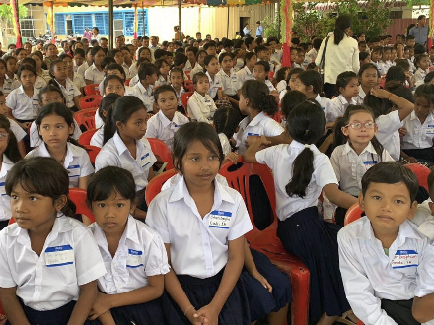
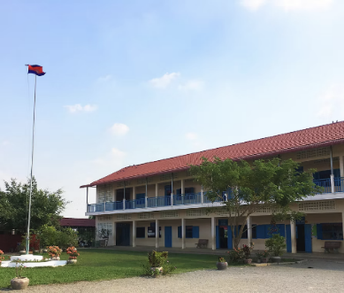
The Cambodia Academy er et samarbeid mellom 12 Rotary-klubber
I Thailand er det 3 klubber, i USA 7, i Europa 2.
I 2024 bidro Stavanger RK med 95 000 NOK i støtte til 27 fadderbarn.
Klubben har 17 sponsorer, herav 4 eksterne. Skolen har som mål å skaffe ALLE elevene fadder. I dag er det 85% som har dekket sin plass. 100% er innen rekkevidde!
SRK har over årene prosjektfinansiert et klasserom,
kjøpt buss til skoletransport og bidratt med helsehjelp til familiene.

Slide 16
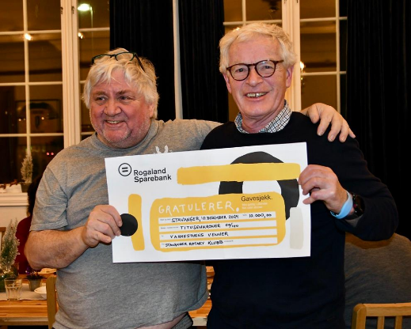
Ad hoc-prosjekter eller langsiktighet? Vi gjør en forskjell!
Støtte til Ukraina våren 2023
Spontan julegave til Varmestuens venner, et åpent tilbud for rusmiddelavhengige i Stavanger.
Shelterbokser – virker de?
OBS: Gode prosjekter krever god økonomistyring. Ad-hoc-prosjekter er avhengige av en god økonomi i klubben

Slide 17
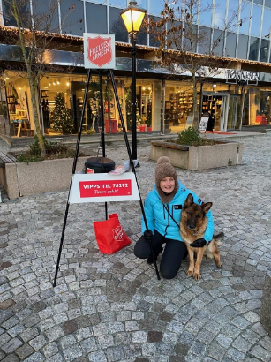

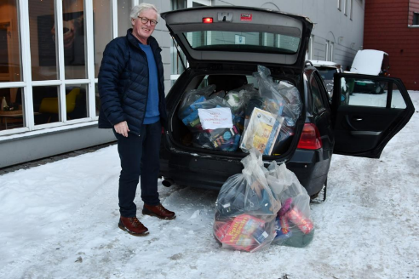
Samarbeid med Frelsesarmeen hver desember
Klubbens medlemmer gir praktisk støtte som gjør at Frelsesarmeen når flere.
Vi stiller opp som grytevakter
og bidrar med gaver som blir foreldrenes presanger til egne barn.

Slide 18
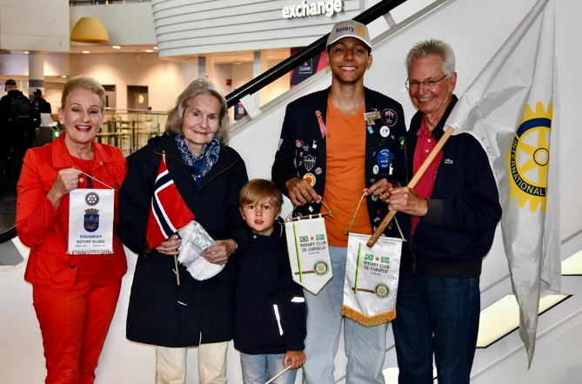
Utvekslingsstudent i 2023 -2024
Stavanger Rotary Klubb hadde utvekslingstudent i ett år, med hovedsakelig en vertsfamilie.
Dessuten: Utvekslingsstudenter og Summercamp
Dette er positive bidrag til vår forståelse av betydningen av det internasjonale ungdomsarbeidet vi er en del av.

Slide 19
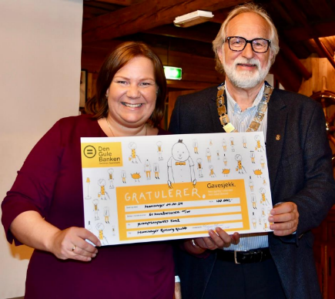
Vårt jubileumsprosjekt var et løft for klubbens økonomi – vi bygger oss opp igjen til ny innsats!
Kronprinsparets fond fikk en gave på 100.000 kroner i anledning vårt 100-årsjubileum i oktober 2024.
Fondet støtter unge mennesker som vil bruke sin fritid til å forberede seg på fremtiden, gjennom «Flyt»-programmet.

Slide 20
Fremtidige perspektiver– fortsett som vi stevner! Stø kurs – full fart!
Delta aktivt i distriktets samarbeid med ungdomsutveksling
Knytte kontakter på tvers av lokale klubber. Styrke Sola-møtet
Styrke vårt eget OG samarbeide med andre –men ikke utslette vår egenart

Slide 21
Fremtidige perspektiver– fortsett som vi stevner! Stø kurs – full fart!
Styrke klubbens indre liv
Delta aktivt på møtene
Arrangementer –ja, takk!
Ei din komite: kom med forslag!
Diskutere hva Rotarys verdier skal bety for oss i det daglige –utfordre hverandre

Slide 22
Fremtidige perspektiver– fortsett som vi stevner! Stø kurs – full fart!
Styrke rekruttering av nye medlemmer løpende ved å benytte erfaringene fra foregående år
Viderutvikle fadderrollen i tråd med veileder som Rotary har laget
Være gode Rotaryvenner for eksisterende medlemmer

Slide 23
2025 og 2026: Hva betyr møtet på onsdagene i Stavanger Rotary Klubb?
Gode foredrag
God tid til diskusjon
Aktive deltakere
Invitere flere synspunkter på samme tema
God tid til å møtes, snakke sammen, utvikle relasjoner
Tåle energi, ja, også skarpe formuleringer! Vi vil hverandre vel!
Et forum for seriøs diskusjon om viktige temaer i dagens samfunn
Et sted for å bli inspirert og oppglødd
En arena for å bli i stand til å forstå verden vi lever i bedre
Et rom for saklig sannhetssøken
En treningsarena for å uttrykke de verdier vi står for
Et forum hvor vi fremmer respekt for andre
Et sted hvor vi kan overskride samfunnskapte barrierer mellom sosiale grupper

Slide 24
Vårt Rotary blir til hver dag
La oss glede oss over å være del av et stort og verdensomspennende nettverk av mennesker
Med masse energi, kunnskap, skaperkraft og erfaring
Som ønsker å gjøre en forskjell i verden, og i sitt lokalsamfunn
som velger å arbeide sammen for gode, humanitære formål.
og som faktisk HVER UKE!!! velger å møtes med Service Above Self som overskrift.

